Slide 1
Azure AD Connect アップグレード手順 (Azure AD Connect サーバー 1 台構成)
注意 :
ステージング サーバーを構成し、Azure AD Connect サーバー 2 台以上の構成での運用が推奨となります。
最低限の構成での手順となり、障害時などを考慮し、複数台での運用をご検討ください。
下記の手順で実施します。
既存環境の動作状況の確認
設定内容の保存
アップグレード
アップグレードの動作確認 (手順1. と同じ)
本手順は 2020 年 8 月現在最新バージョンの 1.5.45.0 に日本語対応となった 1.0.8667.0 からのアップグレードとなります。
その間のリリース バージョンでも表示項目が異なる点がありますが、実施手順は同様となります。

Slide 2
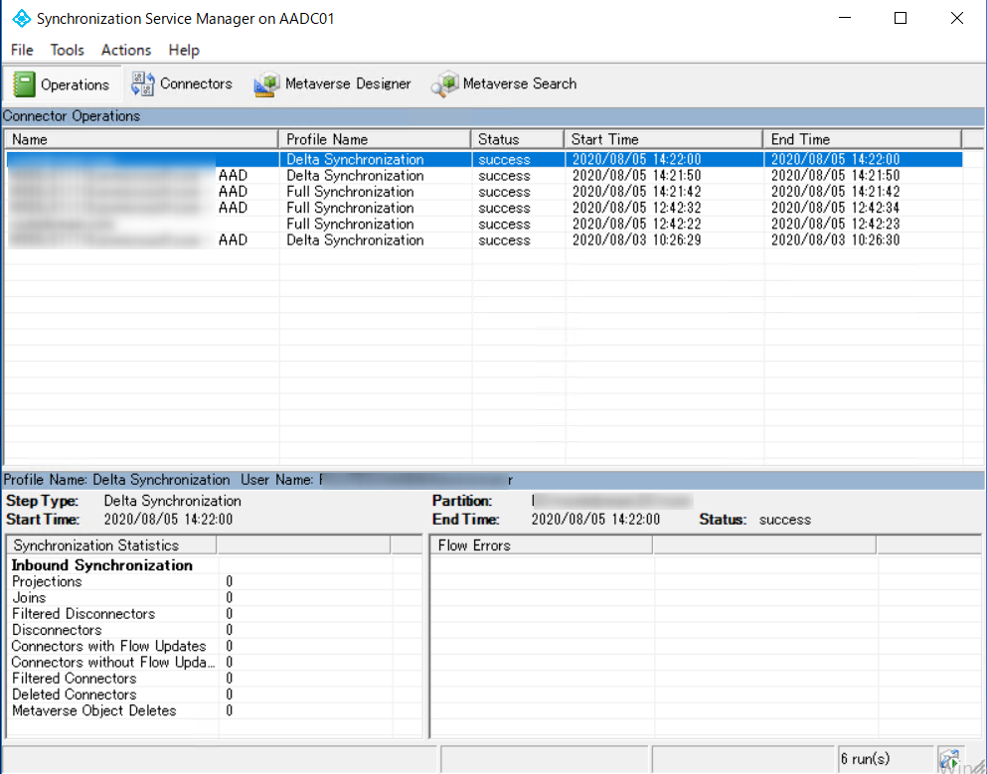
既存環境の動作状況の確認
1a. 同期処理で問題が生じていないかを確認します。
確認箇所
[スタート] – [Azure AD Connect] – [Synchronization Service] から Synchronization Service Manager を起動します。
各処理の Status が success になっていること
Start /End Time が直近で成功していること
- 参考情報
Status については下記技術情報にて記載
[操作] タブに表示される情報を理解する

Slide 3
既存環境の動作状況の確認 (続き)
1b. イベント ログを確認
Azure AD Connect の同期処理などの問題はアプリケーション イベント ログに記録されます。
イベントのソースが下記、レベルが “警告” または ”エラー” のイベントにて継続して記録されているものを確認します。
(過去に記録され、直近 48 時間に記録されていないものは基本的に対象とする必要はありません）
ソース :
Directory Synchronization
DirectorySyncClientCmd
ADSync
PasswordResetService (パスワード ライトバック機能利用時のみ)
OS や同期処理 (ADSync サービス) 自体の停止や問題はシステム イベント ログに記録となります。
同様にレベルが “警告” または ”エラー” のイベントにて継続して記録されているものを確認します。
1c. 要件を確認
アップグレードに関わらず、要件を満たしていない状況で運用され、アップグレード後のトラブル対応時に発覚するケースが多く報告されています。
改めて、各要件を満たしていることを確認してください。
Azure AD Connect の前提条件
https://docs.microsoft.com/ja-jp/azure/active-directory/hybrid/how-to-connect-install-prerequisites

Slide 4
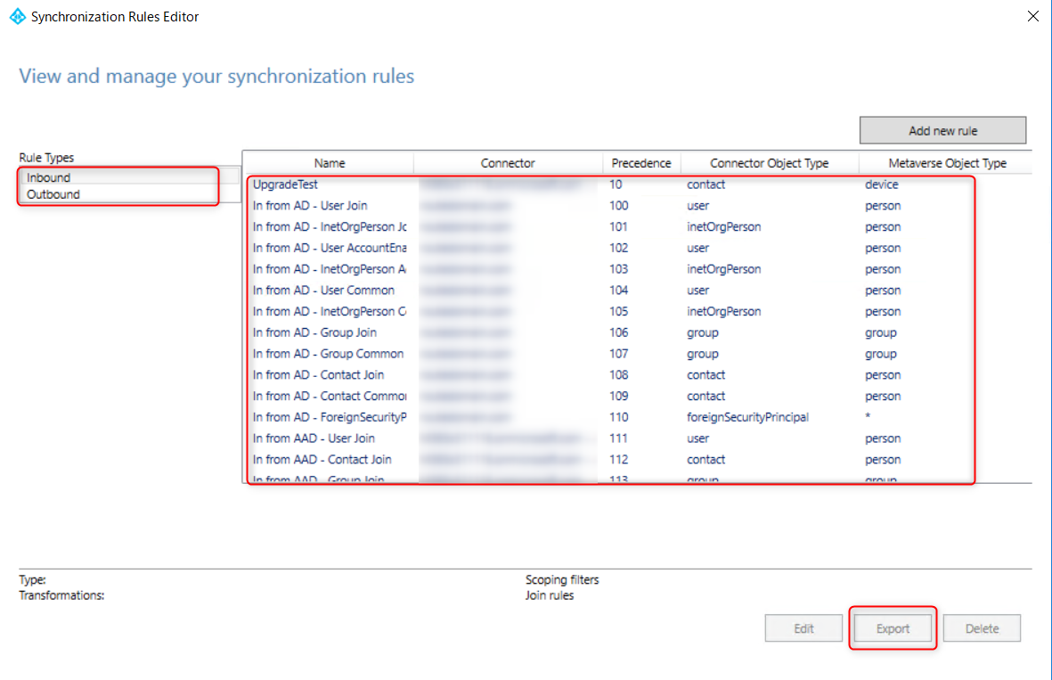
2, 設定内容の保存
2a. 同期ルールのエクスポート
必須ではなく、カスタム ルールを構成している場合のみ実施します。
手順 :
1. [スタート] – [Azure AD Connect] – [Synchronization Rules Editer] から Synchronization Service Manager を起動します。
2. 画面内の Rule Types にて Inbound を選択します。
3. 右画面内の同期ルールを全選択します。
4. 画面下部の Export をクリックします。
5. メモ帳でルールが出力されるので、任意の保存場所に保存します。
6. 上記 2. にて Outbound を選択し、3 ~ 5 の手順を繰り返します。
- 参考情報
同期規則をカスタマイズする方法

Slide 5
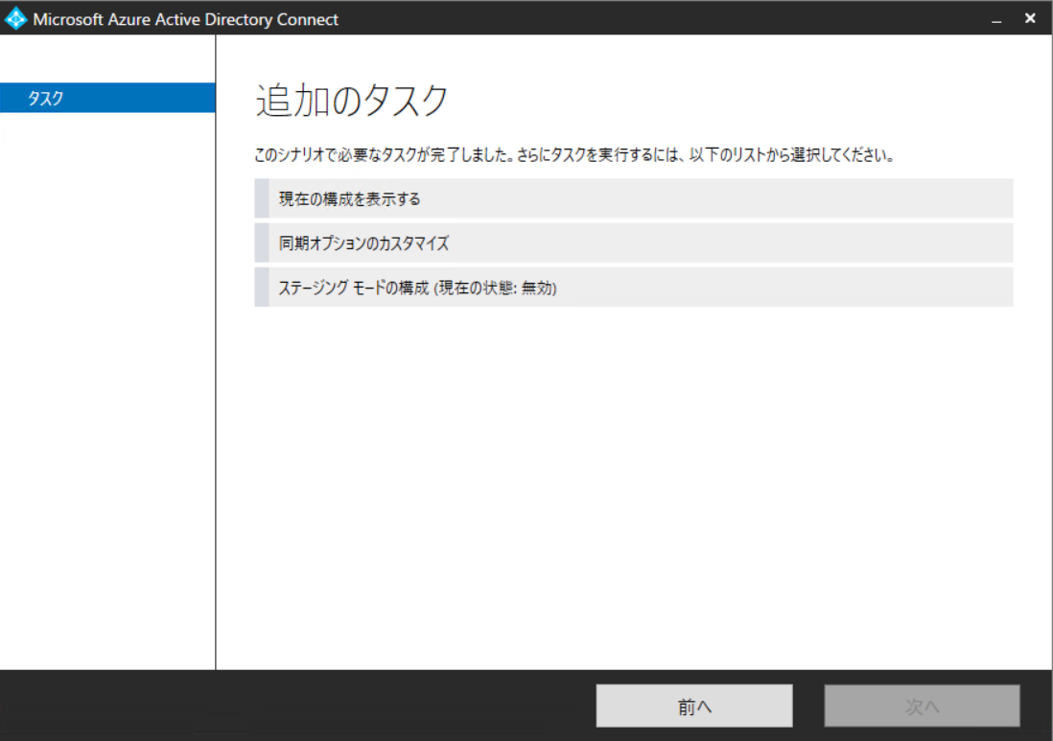
2, 設定内容の保存 (続き)
2b. 設定内容の保存
Azure AD Connect 1.5.4x.x 以降は手順が異なります。
下記画面キャプチャは 1.0.8667,0 となり、バージョンによって設定項目が異なるため、ご留意ください。
1. [スタート] – [Azure AD Connect] – [Azure AD Connect] を起動します。

Slide 6
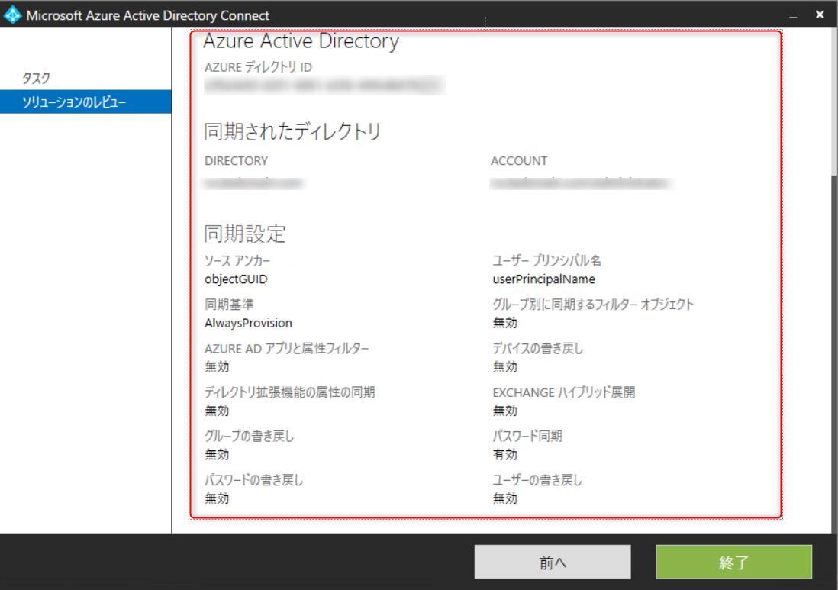
2, 設定内容の保存 (続き -2)
2. [追加のタスク] – [現在の構成を表示する] を選択し、”次へ” をクリックします。
3. 下図のように各設定項目が確認できるようにスクリーンショットを取得し、”前へ” をクリックします。

Slide 7
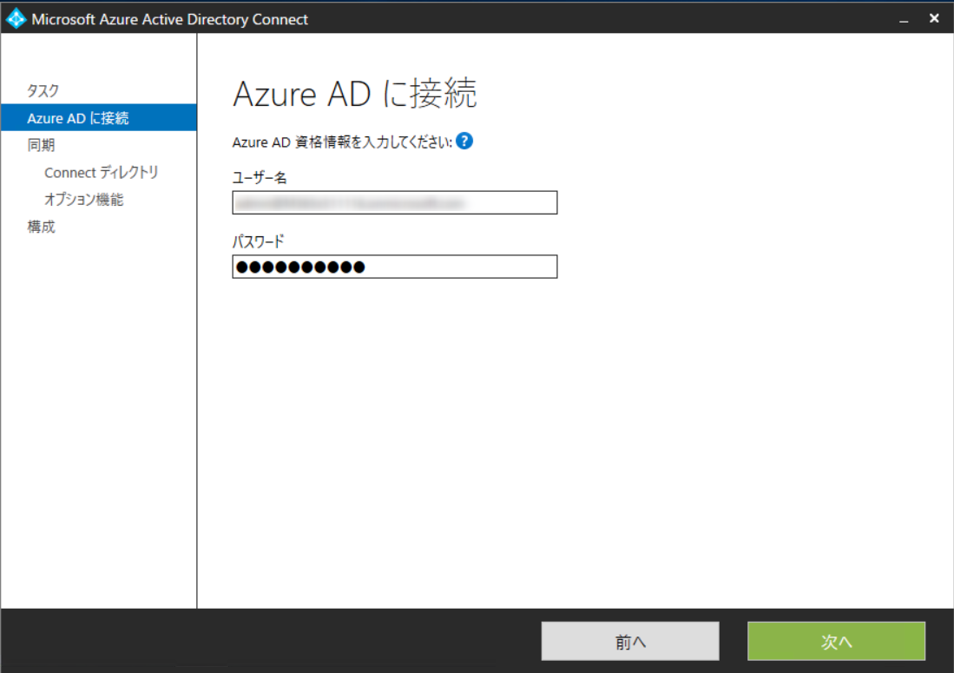
2, 設定内容の保存 (続き -3)
3. [追加のタスク] – [同期オプションの構成] を選択し、”次へ” をクリックします。
4. Azure AD の全体管理者権限を有するユーザーの資格情報を入力し、”次へ” をクリックします。

Slide 8
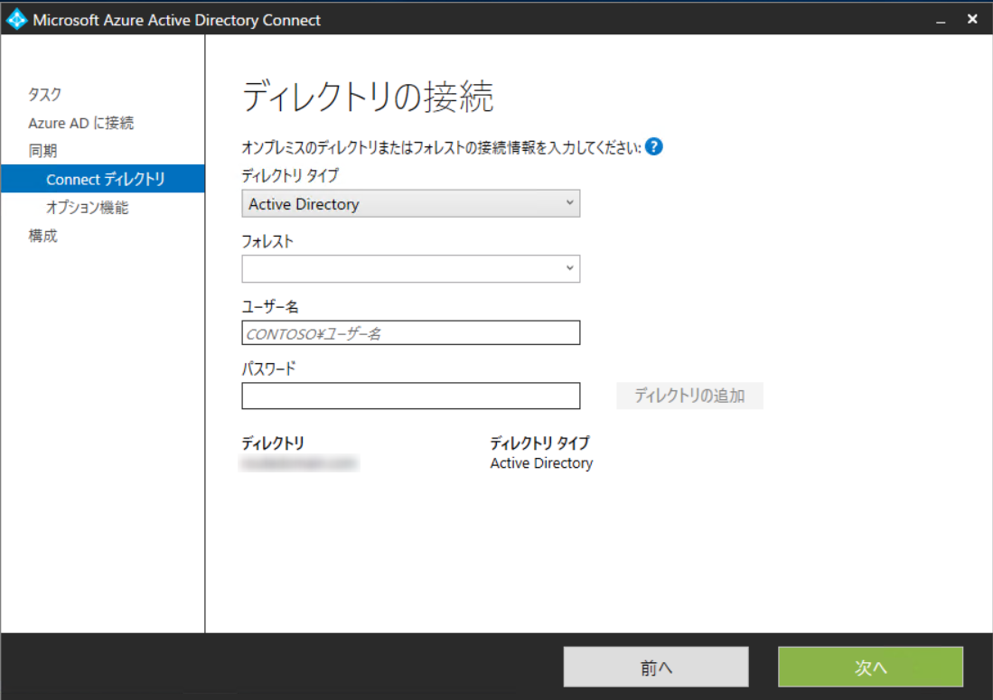
2, 設定内容の保存 (続き -4)
5. ”次へ” をクリックします。

Slide 9
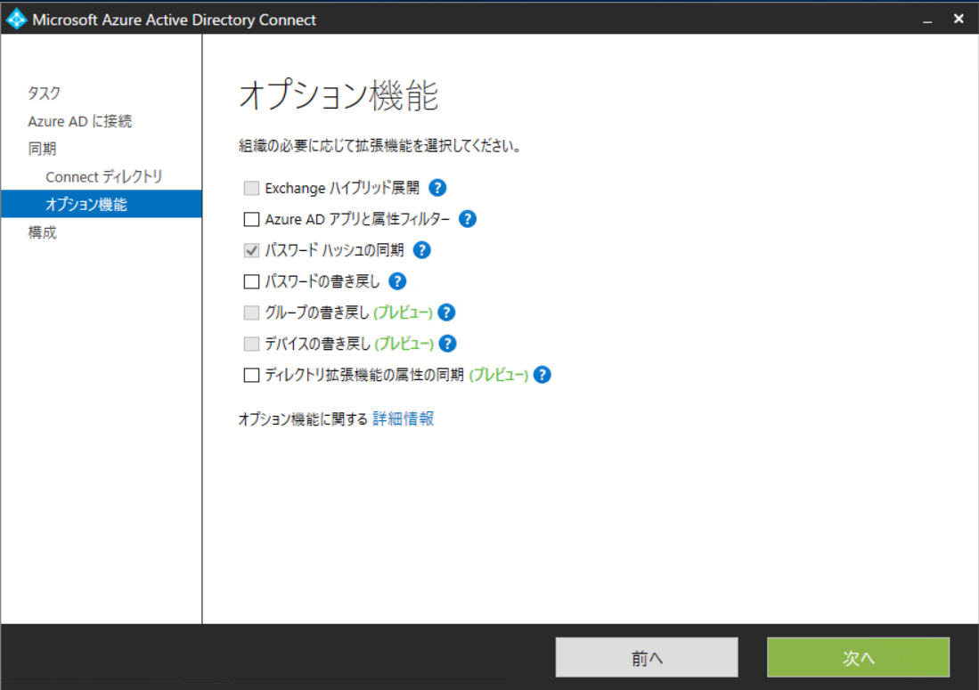
2, 設定内容の保存 (続き -5)
6.下図のように各設定項目が確認できるようにスクリーンショットを取得し、画面上部の x にて画面を閉じます。

Slide 10
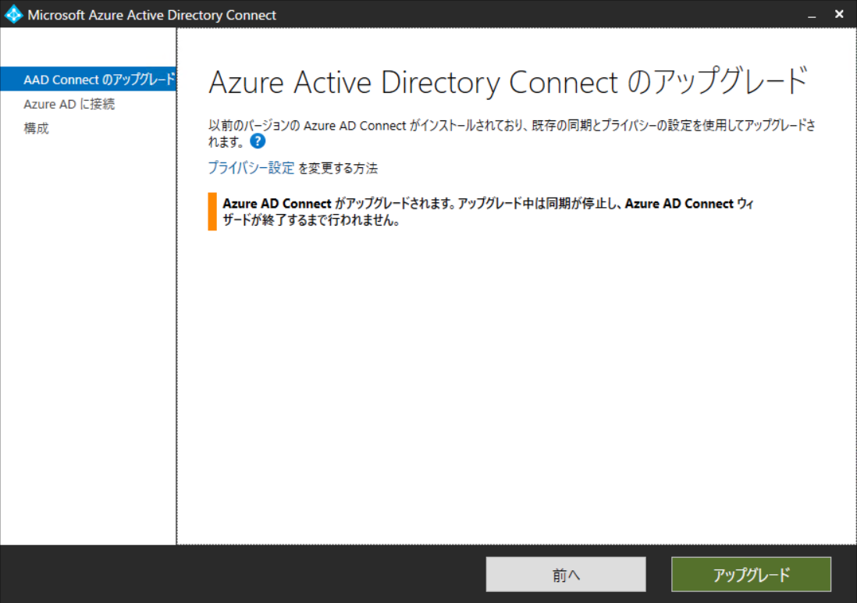
3. アップグレード
事前準備
最新バージョンをダウンロードし、アップグレードする Azure AD Connect の任意のディレクトリに保存します。
Azure AD Connect ダウンロード URL : https://www.microsoft.com/en-us/download/details.aspx?id=47594
1. 保存した AzureADConnect.msi ファイルを実行します。
2. インストール ウィザードにて “アップグレード” を選択します。

Slide 11
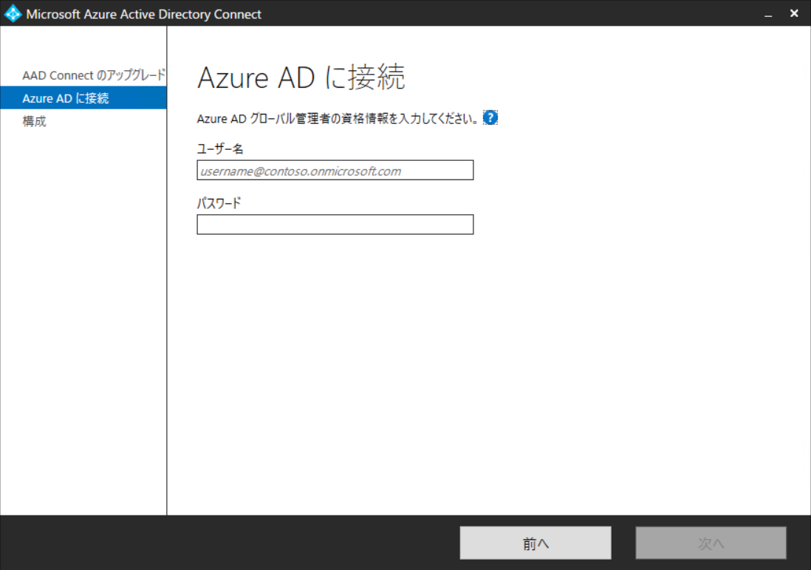
3. アップグレード (続き)
3. Azure AD の全体管理者権限を有するユーザーの資格情報を入力し、”次へ” をクリックします。

Slide 12
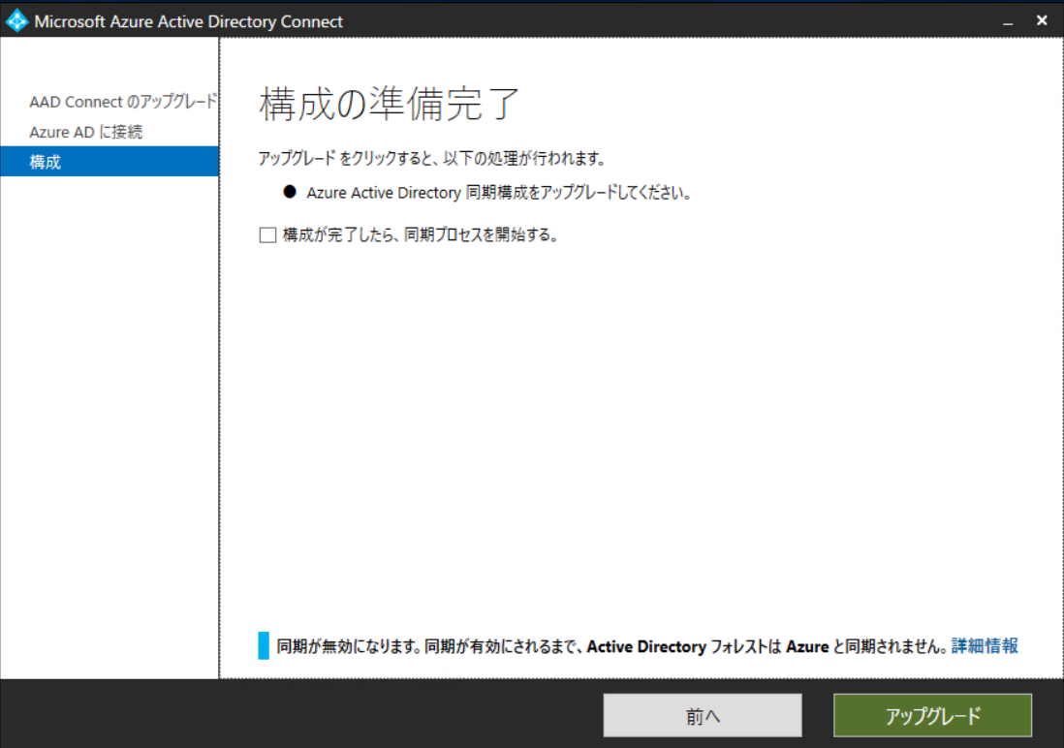
3. アップグレード (続き - 2)
3. “アップグレード” をクリックします。
※印注意
オプション
“構成が完了したら、同期プロセスを開始する。”
アップグレード処理完了後に自動的に完全同期処理の開始を予定する場合に有効にする必要があります。

Slide 13
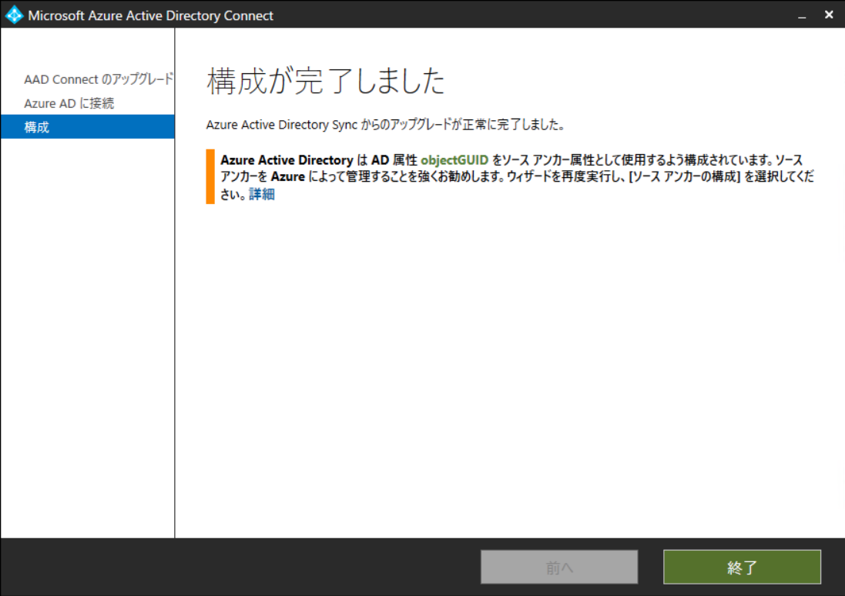
3. アップグレード (続き - 3)
4. “終了” をクリックします。
アップグレード作業は完了となり、手順 1. と同様に動作確認を行い、作業は終了となります。

Slide 14
アップグレード処理やアップグレード後の動作にて問題が生じた場合
お問い合わせを起票いただく際に下記を事前にお知らせいただくことで対応が円滑に進みます。
OS / Azure AD Connect インストール バージョン
構成 : 1 台構成、複数台構成
経緯 : 作業内容や作業中など
発生事象 : エラーメッセージが表示されている場合には画面キャプチャを取得し、アップロードをお願いします。
ログ情報 : 上述の確認結果にてお気づきになったメッセージなど
下記にて弊社チーム ブログにて情報採取ツールを公開させていただいています。
初動調査にて取得いただくことが想定されるため、お問い合わせ前に取得いただくことでスムーズにご支援が可能となります。
AADC サーバー情報一括採取ツール
https://github.com/jpazureid/aadconnect-diagnostic

